Slide 1
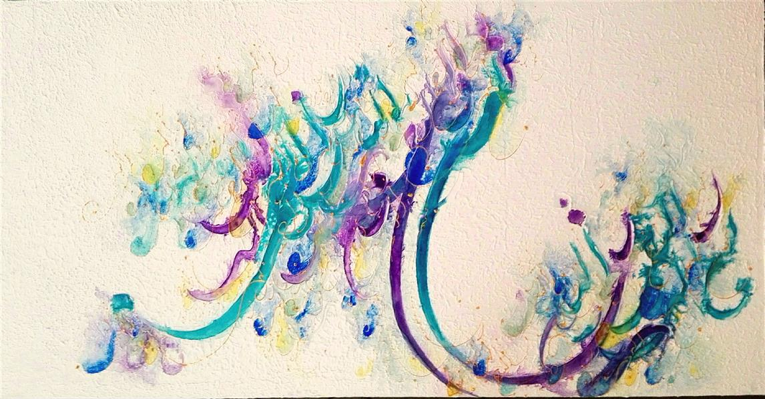

Slide 2
درس ششم منطق دهم
مدرس :مهدی کیـخا

Slide 3
به جملات زیر دقــــت کنید.* 1-آب از ترکیب هیدروژن و اکسیژن با یکدیگر پدید می آید. 2-امروز بعد از ظهر به من زنگ بزن. 3-اجسام فلزی گرما را منتقل نمی کنند. 4-آیا تاکنون از موزه دیدن کرده اید

Slide 4
قضیه چیست
1-قضیه چیست : جملات خبری که در ان امر ونهی ،آرزو،تمنا،پرسشی نباشد و از جملاتی باشد که به ما خبری را می رساند و قابلیت صدق و کذب ان جمله وجود داشته باشد.
پس :
امروز بعدازظهر به من زنگ بزن
آیا تا کنون از موزه دیدن کردید ؟
ای کاش امروز باران ببارد.
قضیه نیستند.
مثال:
آب از ترکیب هیدروژن واکسیژن پدید می آید
اجسام فلزی گرما را منتقل نمی کنند

Slide 5
قضیه به دو قسمت تقسیم می شود 1-قضیه ی حملی :به قضیه ایی که در آن ثبوت یا نفی چیزی برای چیزی حکم می شود،((قضیه حملی))می گویند . مانند:هر تلاشگری موفق می شود)) 2-قضیه ی شرطی:به قضیه ایی که در ان به اتصال یا انفصال میان دو نسبت حکم می شود،((قضیه شرطی)) می گویند. مانند((اگر تلاش کنی موفق می شوی))
قضیه ی حملی و شرطی

Slide 6
اقسام قضیه ی حملی
قضیه ی حملی به دو قسمت تقسیم می شود.
1-شخصیه : (این درخت بزرگ است )) در شخصیه مفهوم جزیی است و فقط بر یک چیز دلالت دارد.
2-محصوره:(درخت بزرگ است)دراین قسمت مفهوم کلی است و برای چند چیز دلالت میکند

Slide 7
قضیه ی محصوره حالاتی مانند کلی و جزیی و همچنین سالبه و موجبه دارد و از بخش هایی مانند سور ،موضوع ،محمول،رابطه ویا نسبت تشکیل می شود
اقسام قضیه ی محصوره
مثال
هر الف ب است هر درختی سبز است
هیچ الف ب نیست هیچ گلی بدبو نیست
بعضی الف ب است بعضی درختها بلند است
اجزای قضیه محصوره
است/نیست
ب
الف
هر/هیچ/بعضی
رابطه یانسبت
محمول
موضوع
سور

Slide 8
موجبه و سالبه
موجبه = است
سالبه = نیست
هر الف ب است موجبه
بعضی الف ب نیست سالبه
قضایایی که رابطه/نسبت آن ها (است)باشد موجبه و قضایایی که
رابطه ی آن ها (نیست)باشد سالبه هستند

Slide 9
قضیه ی محصوره به دو حالت جزیی و کلی تقسیم می شود که حالت جزیی به قضیه ایی گفته می شود که سور آن (بعضی) و حالت کلی قضیه ایی است که سور آن (هر / هیج) باشد
محصوره ی جزیی و کلی
موجبه کلی
سالبه ی کلی
موجبه جزیی
سالبه ی جزیی
به جملات پایین دقت کنید
هر الف ب است هر درختی سبز است
هیچ الف ب نیست هیچ گلی بدبو نیست
بعضی الف ب است بعضی درختها بلند است
بعضی الف ب نیست بعضی رنگها روشن نیست

Slide 10
فعالیت
1- موضوع، محمول و رابطه قضایای زیر را مشخص کنید:
سیل غمت خانه دل را ببرد او تکالیفش را تحویل داد.
........................... ...........................
دانش آموزان مریض شدند. کتاب ها ارزشمند هستند.
........................... ...........................
2- قضایای سالبه و موجبه را مشخص کنید.
دشمن نادان است( ) نادان دانا نیست ( ) نادان توانا است. ( )

Slide 11
فعالیت
اقسام قضایای حملی زیر زیر و موضوع و محمول و رابطه آنها را تعیین کنید:
الف)بعضی درخت ها همیشه سبز هستند.
ب)بینالود بزرگترین کوه خراسان است
ج)همه دشمنان نابود شدند.
د)بعضی فرش ها دستبافت نیستند

Slide 12
پایان
www.mahdikeikha.blog.ir
www.mahdikeikha@gmail.com
@operan

